Slide 1
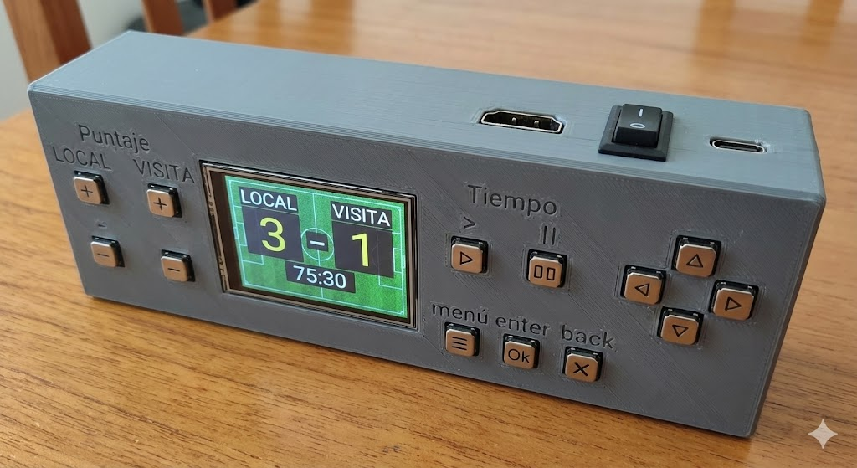
tablero multideportes

Slide 2
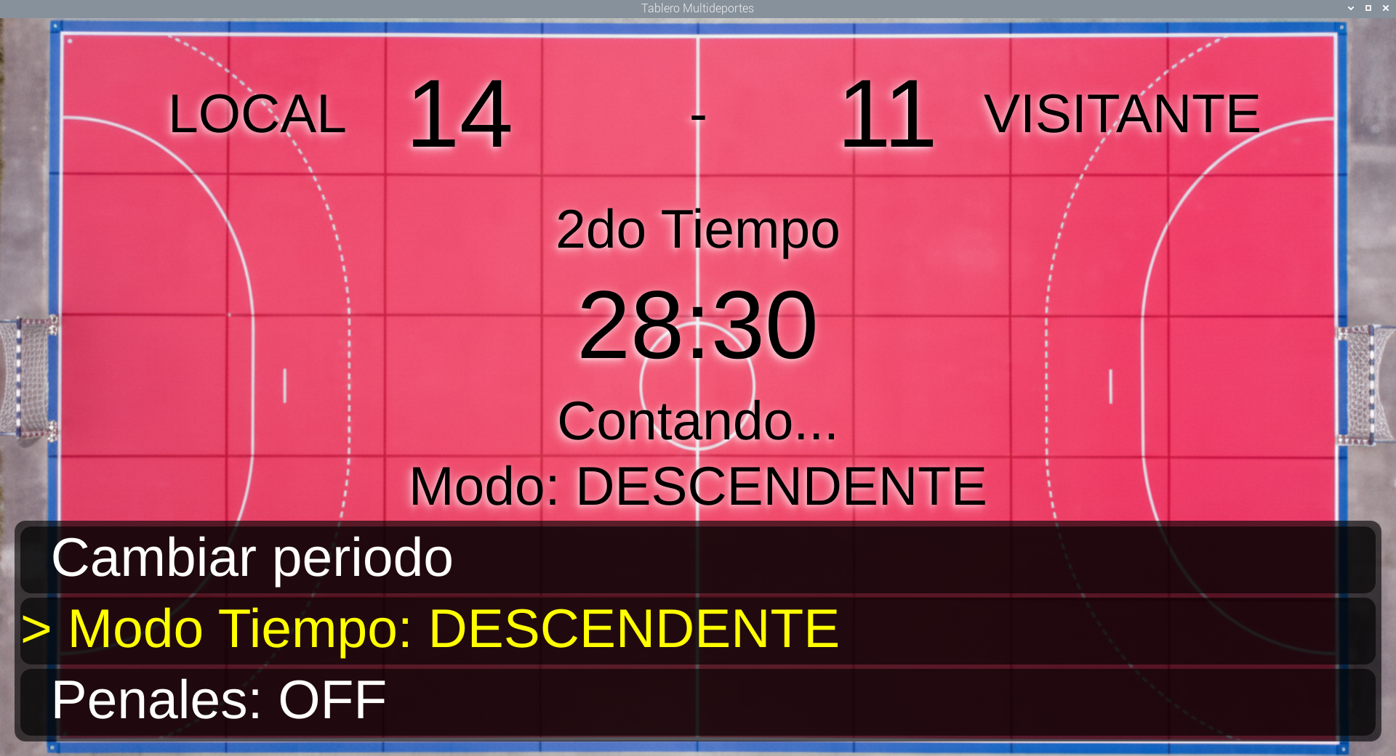
INTERFAZ GRÁFICA CREADA CON PYQT5

Slide 3
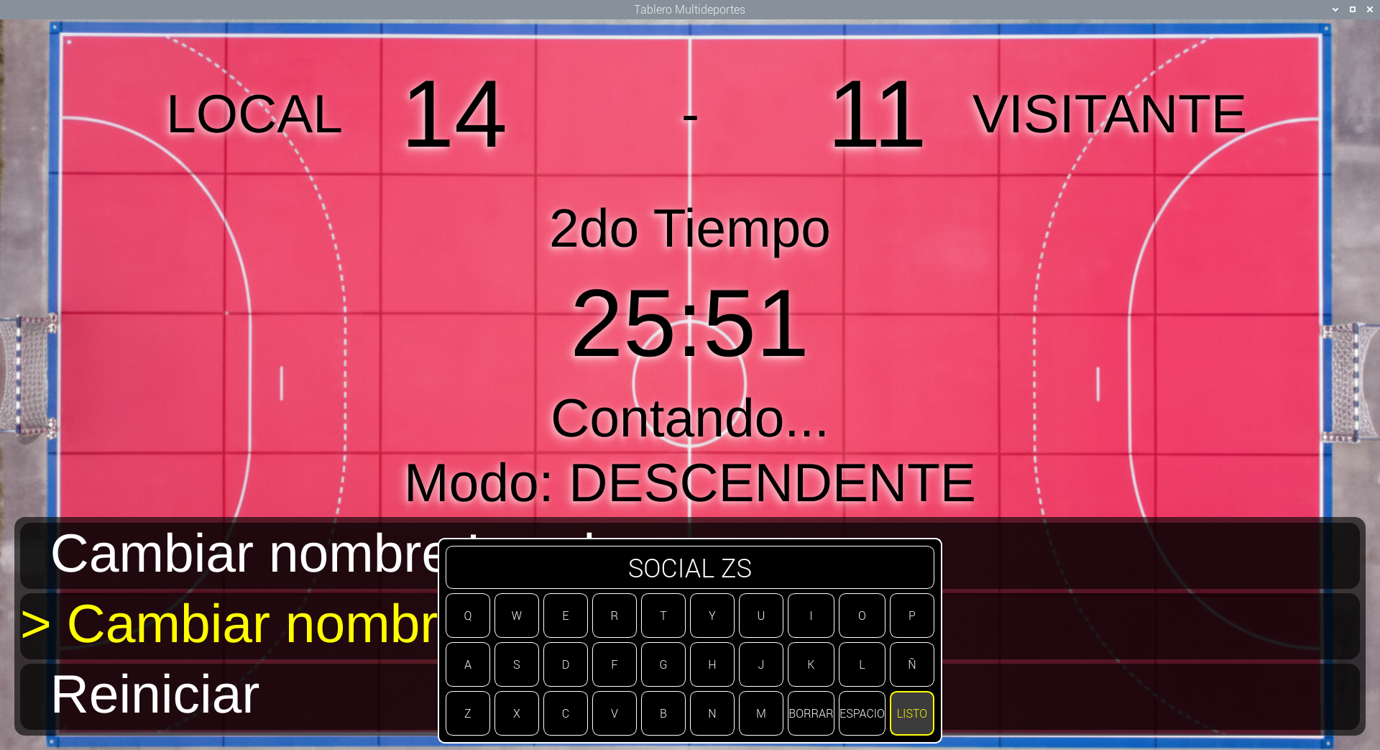
Editor de nombres

Slide 4
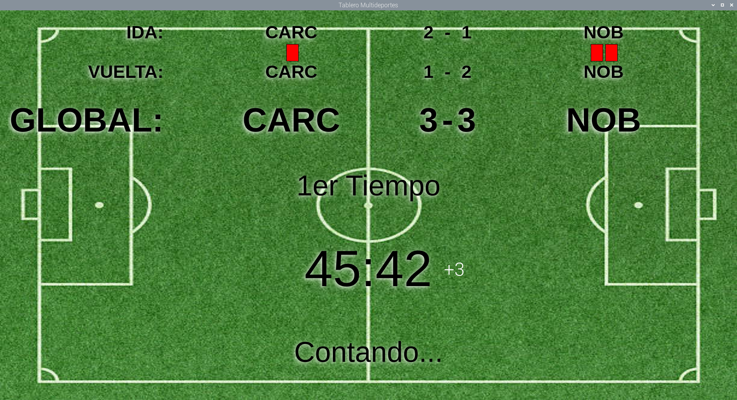
MODO FÚTBOL, GLOBAL IDA Y VUELTA, TARJETAS ROJAS, TIEMPO AÑADIDO, NOMBRES CAMBIADOS

Slide 5
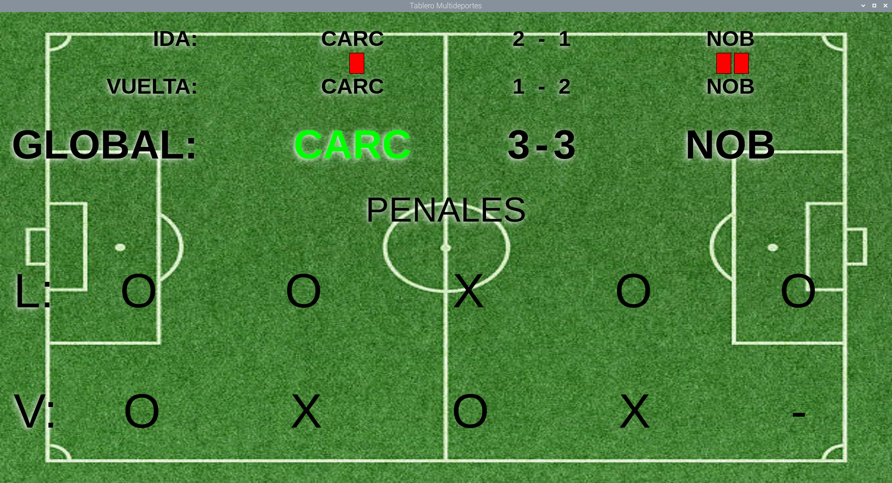
PENALES

Slide 6
Tecnologías implementadas
Raspberry Pi 4 de 1GB de RAM
Interfaz gráfica creada con PyQt5.
Teclado matricial de 16 botones conectado por GPIO.
Hilos y señales.
Iniciar programa automáticamente al encender la Raspberry.
Guardar estado en memoria no volátil.

Slide 7
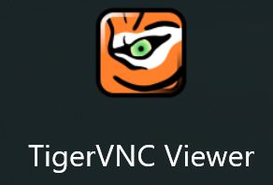
Virtual network computing (vnc)
Software de PC que permite controlar remotamente la Raspberry Pi sin conectarle periféricos, es decir que el teclado, mouse y monitor de la PC se utilizan para controlar el sistema operativo de la Raspberry.
El único requisito es que la Raspberry esté conectada a internet.
En mi caso al instalar el SO de la Raspberry, configuré para que se conecte a mi Wi-Fi automáticamente al encenderse, así que no se necesita cable ethernet.

Slide 8
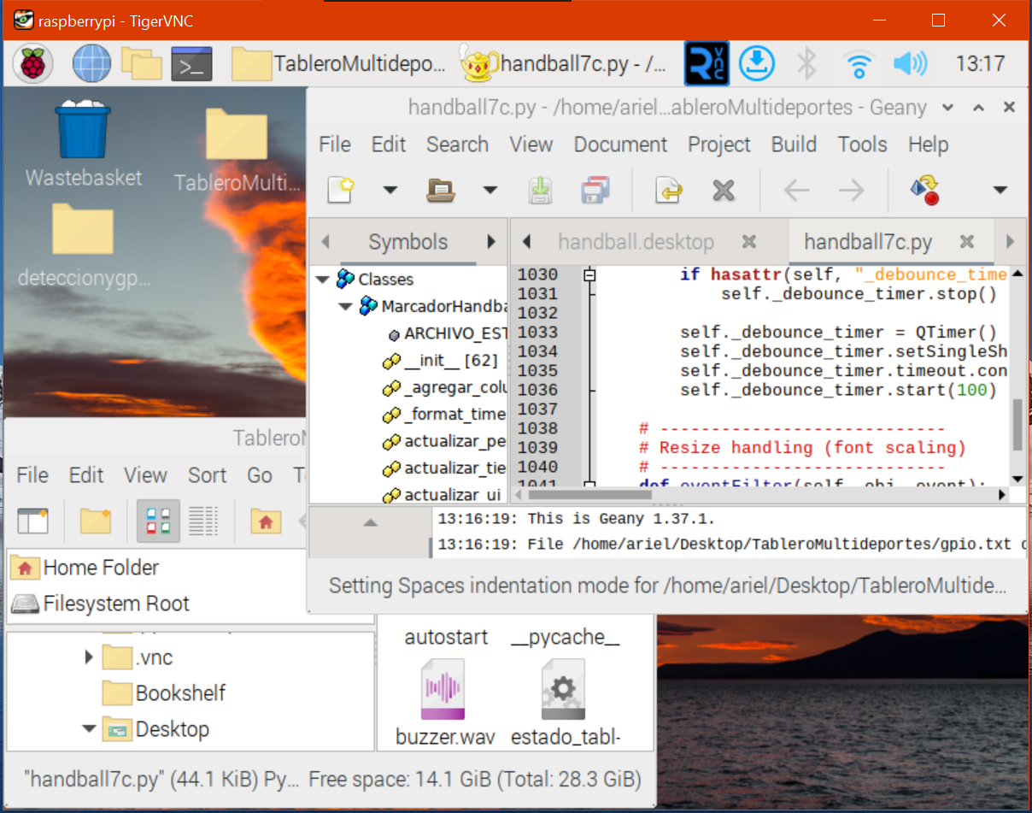

Slide 9
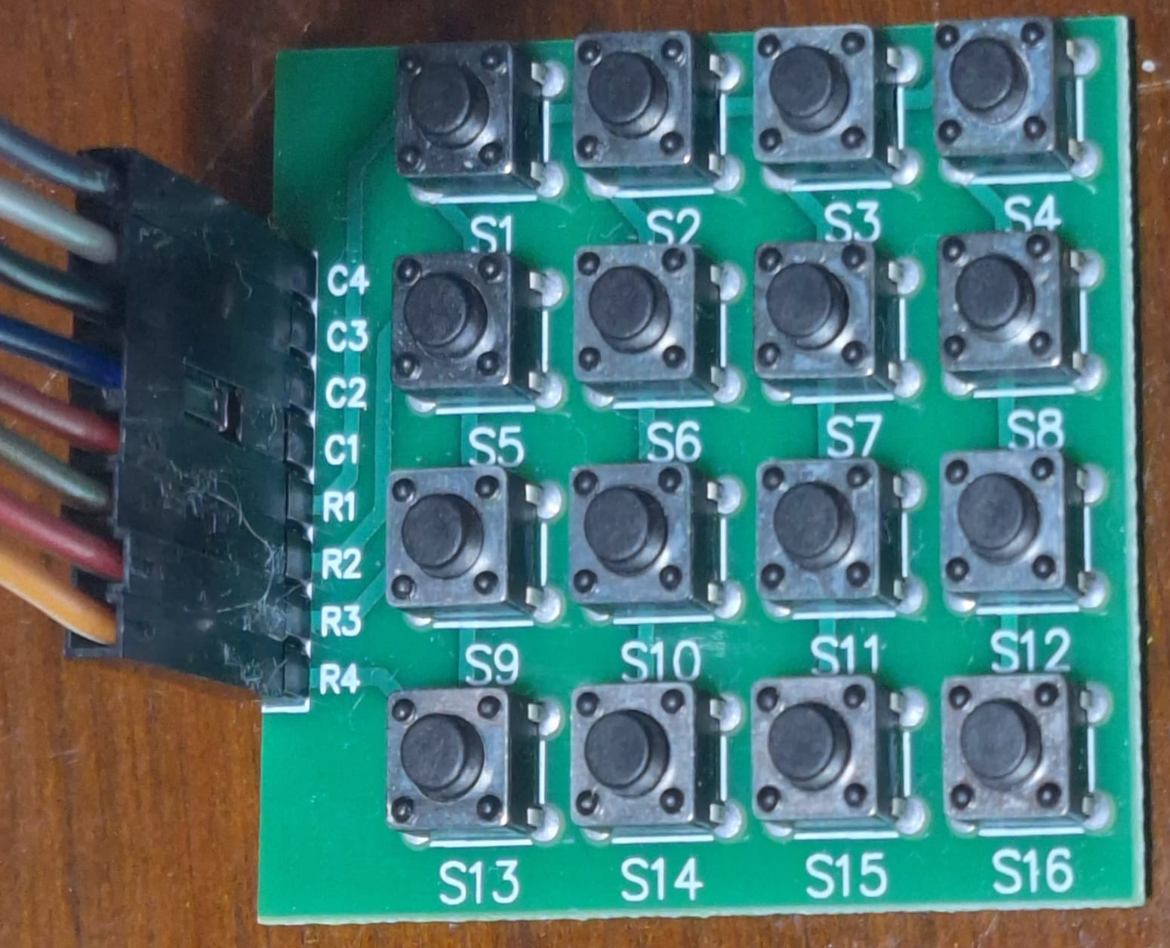
Teclado matricial 4x4
Ventaja: utiliza 8 pines digitales GPIO en vez de 17.
Desventaja: no pueden pulsarse simultáneamente 2 botones.
Funcionamiento: Escaneo matricial. Las filas son entradas digitales y las columnas son salidas. Para detectar cuál tecla se presionó, hay que activar una columna a la vez y leer las filas: si la fila pasa a nivel bajo, en esa fila con esa columna está el botón presionado.

Slide 10
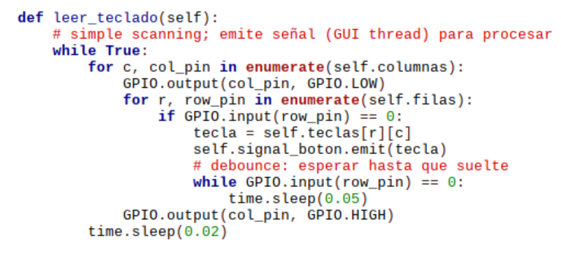
Se activa la columna poniendo el pin en LOW.
Se leen las 4 filas, si alguna está en LOW es porque se presionó la tecla en esa fila y columna.
Mediante una señal se envía la información de la tecla presionada.
Se espera a que se suelte con un debounce por software (SLEEP).
Se pasa a otra columna y se repite el ciclo infinitamente.

Slide 11

Hilos y señales
En mi código utilizo un sistema de múltiples hilos que permiten controlar diferentes aspectos en paralelo simultáneamente: uno para escanear el teclado ininterrumpidamente y otro para dibujar y actualizar una interfaz gráfica, lo cual evita que se congele la interfaz.
La lectura contiene un sleep para implementar el antirrebote (evitar leer múltiples pulsadas del mismo botón). Esto es un lazo bloqueante, por eso deben utilizarse 2 hilos.
No es posible modificar la interfaz gráfica desde otro hilo, entonces el hilo del teclado detecta la tecla y le manda un mensaje al hilo de la GUI usando un Qsignal: self.signal_boton.emit(tecla)
Cada vez que el hilo del teclado emita signal_boton(tecla), llama a procesar_boton(tecla) en el hilo principal de PyQt5. La función self.procesar_boton() es la que decide qué hacer al presionar cada tecla.
Configuración del hilo del teclado:
Configuración del hilo de la GUI: (se encarga PyQt5)

Slide 12
Multitarea cooperativa
El programa en Python corre sobre Linux, un sistema operativo que soporta multitarea cooperativa multihilos (aunque no es un RTOS: no hay tiempos garantizados, ni prioridades, ni interrupciones).
Solo un hilo de Python ejecuta código a la vez. El Global Interpreter Lock se encarga de ejecutar unas instrucciones de un hilo, luego saltar al otro hilo para ejecutar otras instrucciones, y así sucesivamente va y viene.
Un hilo puede suspenderse para que otro se ejecute sin perder su contexto.

Slide 13
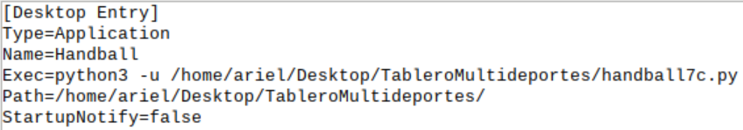
Iniciar programa automáticamente al encender la raspberry
En el directorio “/home/ariel/.config/autostart” creé el archivo handball.desktop con el siguiente contenido:
Por única vez se otorga permiso de ejecución en la consola:

Slide 14
Guardar estado en memoria no volátil
Llamar a la función self.guardar_estado() guarda en un archivo estado_tablero.json (ubicado en la memoria SD conectado a la Raspberry) una cadena de caracteres con los nombres de los atributos y su valor.
Al iniciar el programa se llama a la función self.cargar_estado() la cual sobreescribe las variables del programa con los valores guardados en el archivo.
Limitaciones: sobreescribir un archivo repetidas veces puede dañar la memoria, por eso solo se llama a esa función al cambiar los goles y a cada minuto transcurrido, en vez de guardar cada segundo. Para no dañar la tarjeta SD insertada en la Raspberry, lo mejor sería guardar el archivo en un pendrive o SSD externo conectado vía USB.

Slide 15
Mejoras a futuro
Implementar display: mostraría más información en una pantalla más chica (no mostrar el menú en el televisor HDMI).
Agregar deportes: voley, basket, tenis. Diseño modular que permita agregar más botones.

Slide 16
gracias
¿Alguna pregunta?

